Slide 1
Erasmus+ projets Malaga, Spānija
Praktikantes:
Justīne Sauka
Diāna Valtere
Prakses vadītāji:
Jelgavas Tehnikums - Krista Tabunova
Centro de Ciencia – Jose Juan Sanz

Slide 2
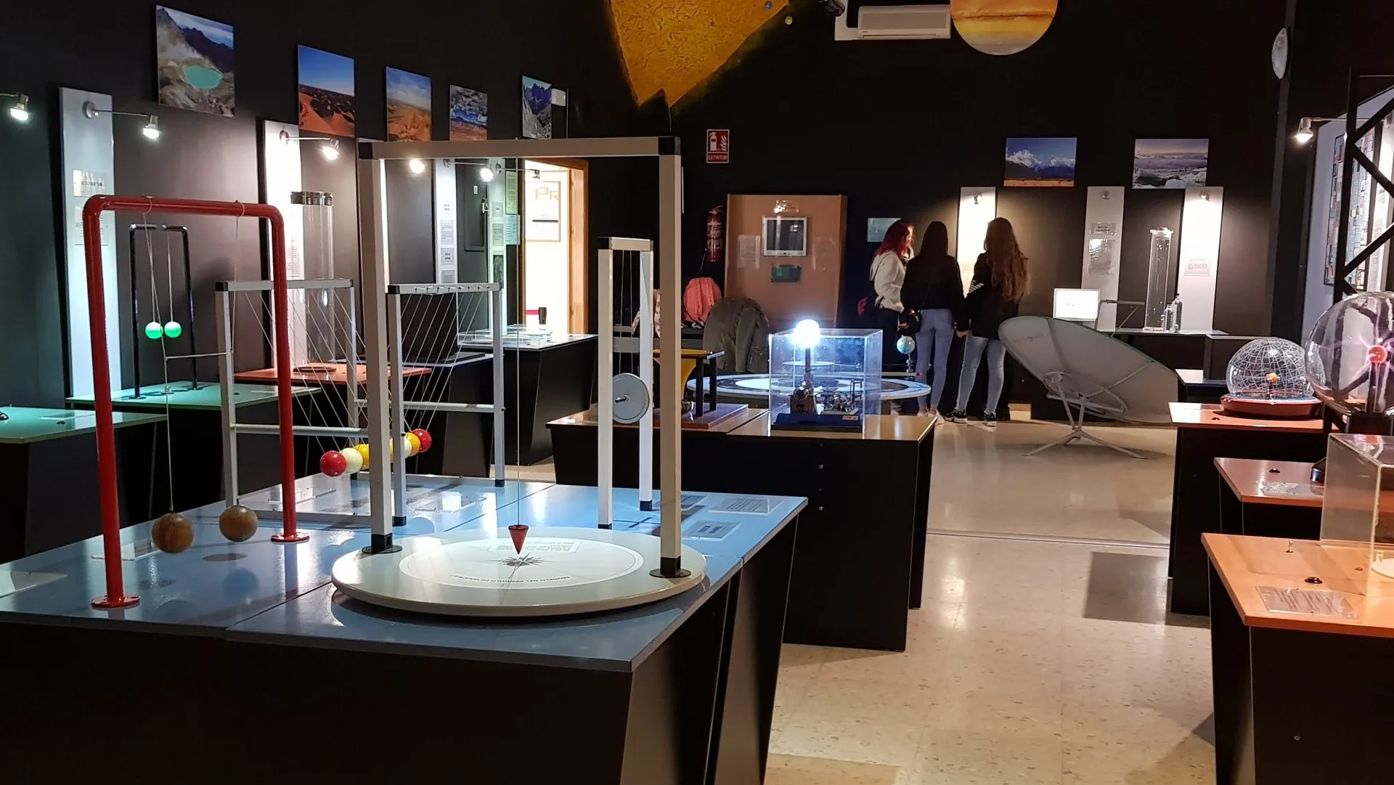
Prakses vieta

Slide 3
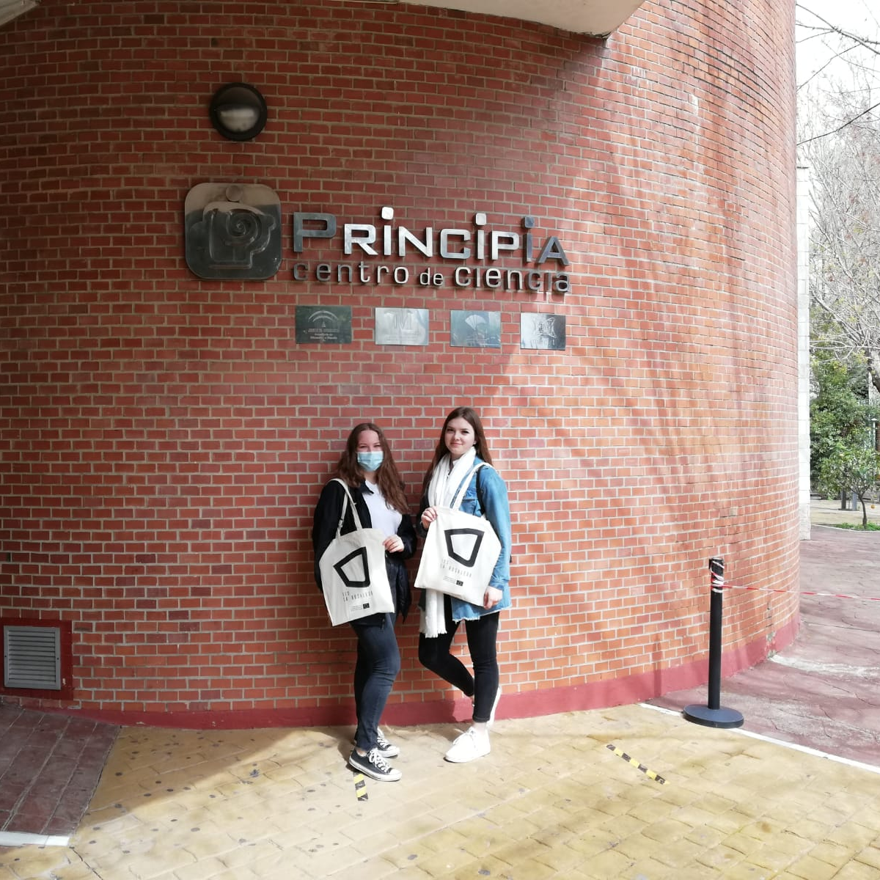
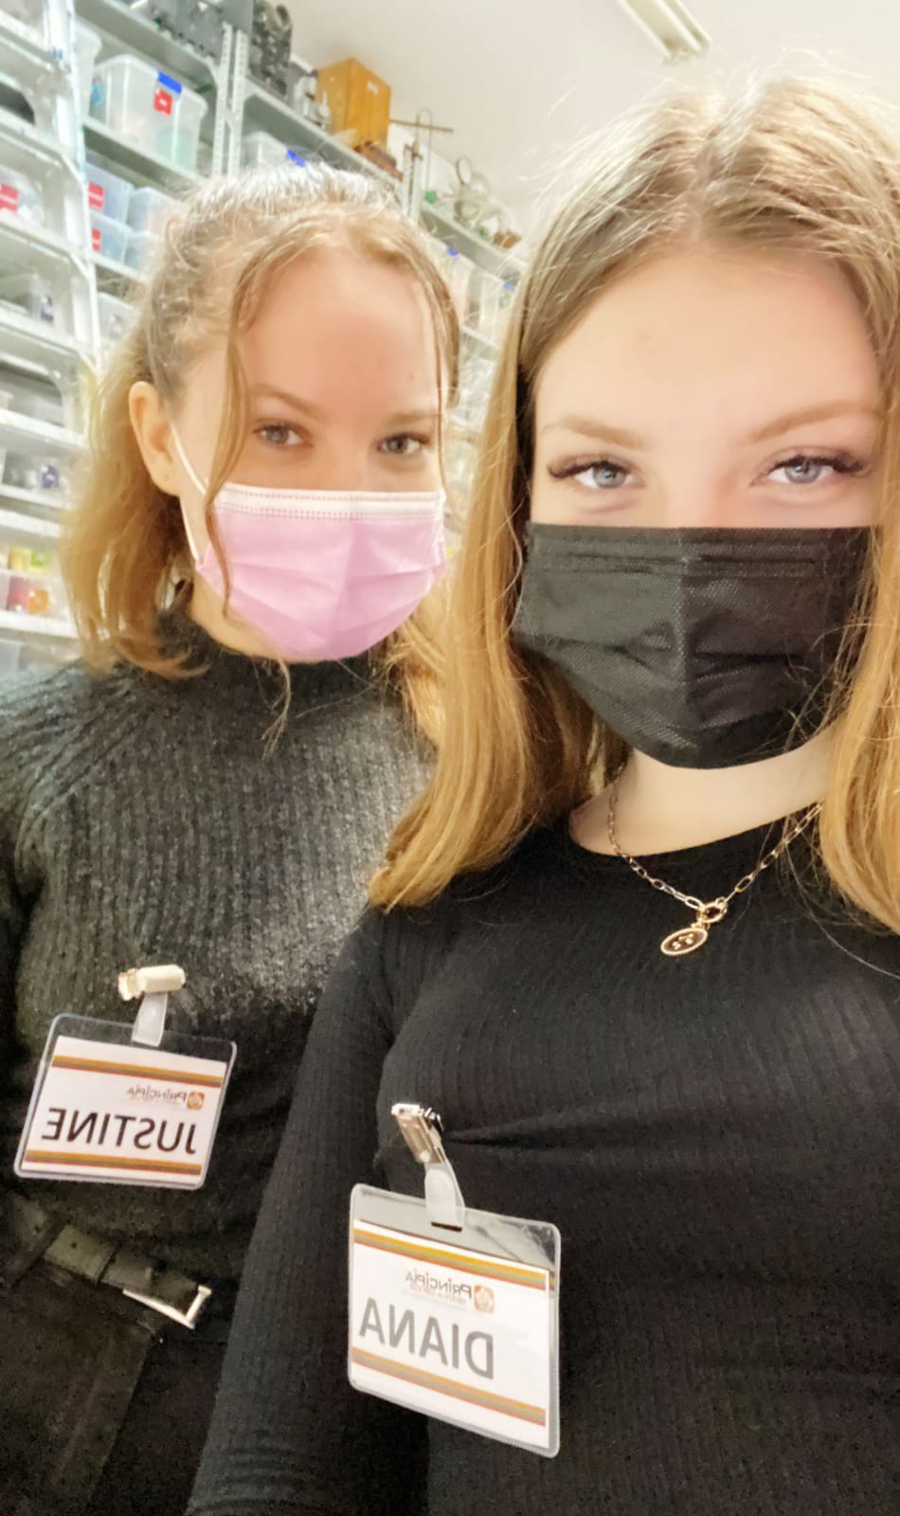
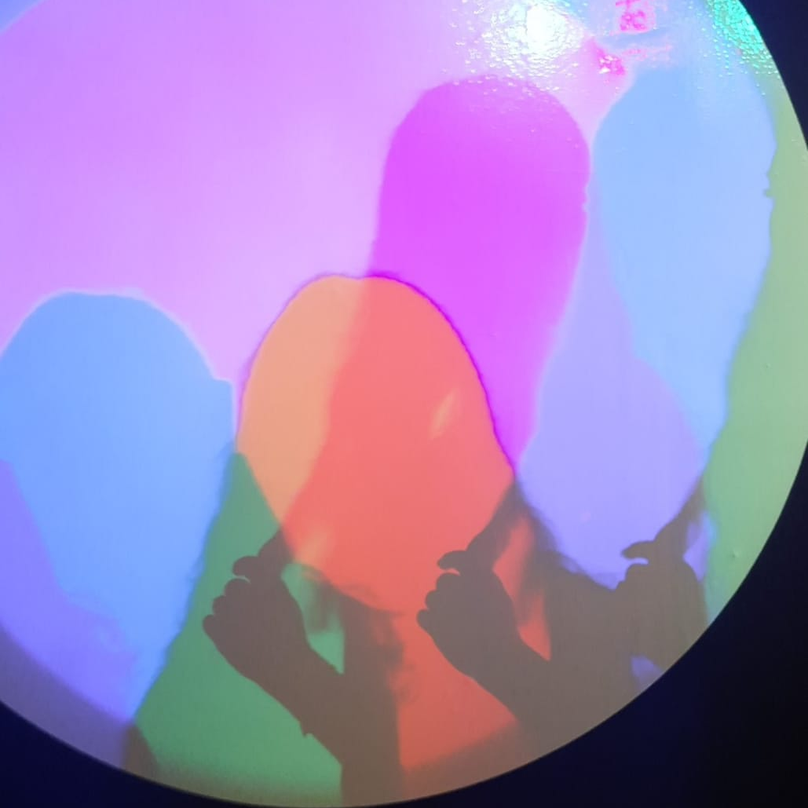
Prakses vieta

Slide 4
Prakses laikā veiktie uzdevumi
Mijiedarbošanās ar centra viesiem
Interaktīvo objektu demonstrēšana
Darbs ar informācijas tehnoloģijām
Palīdzēšana prezentāciju zāles sagatavošanā

Slide 5
Prakses laikā apgūtais
Iemaņu darbā ar informācijas tehnoloģijām nostiprināšana
Mutvārdu saziņa, kad pastāv valodas barjera
Neverbālo saziņas līdzekļu pielietojums, kad pastāv valodas barjera
Pielāgošanās jaunai, nepazīstamai darba videi

Slide 6
Prakses pieredze
Pozitīvais:
Pieejams viss darbam nepieciešamais aprīkojums
Draudzīgs un izpalīdzīgs kolektīvs
Atsaucīgs prakses vadītājs
Negatīvais:
Darba uzdevumu vienveidīgums
Darba uzdevumu trūkums

Slide 7
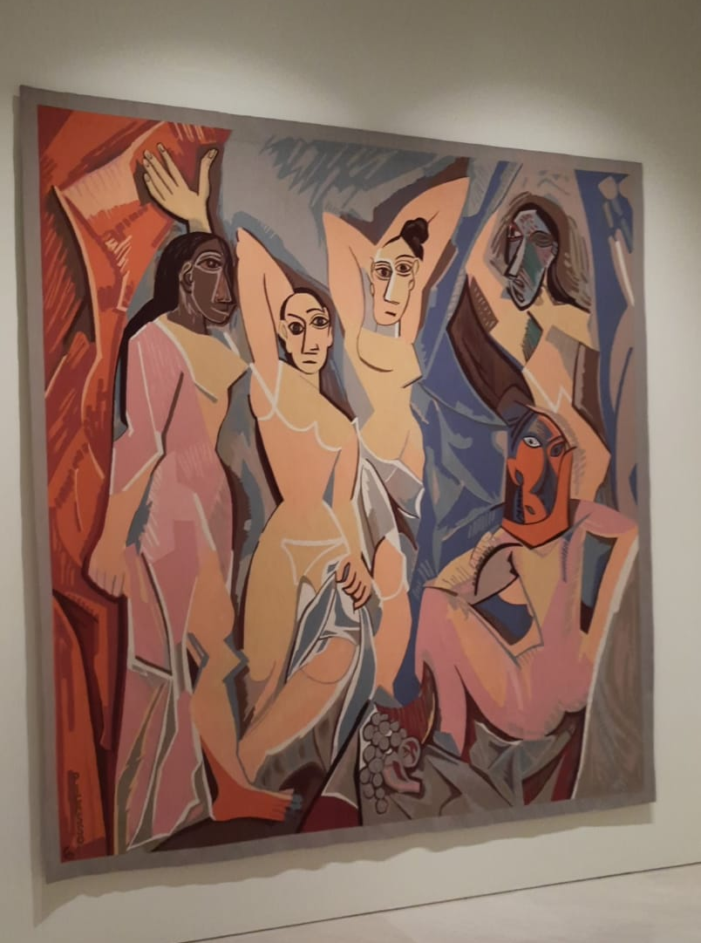
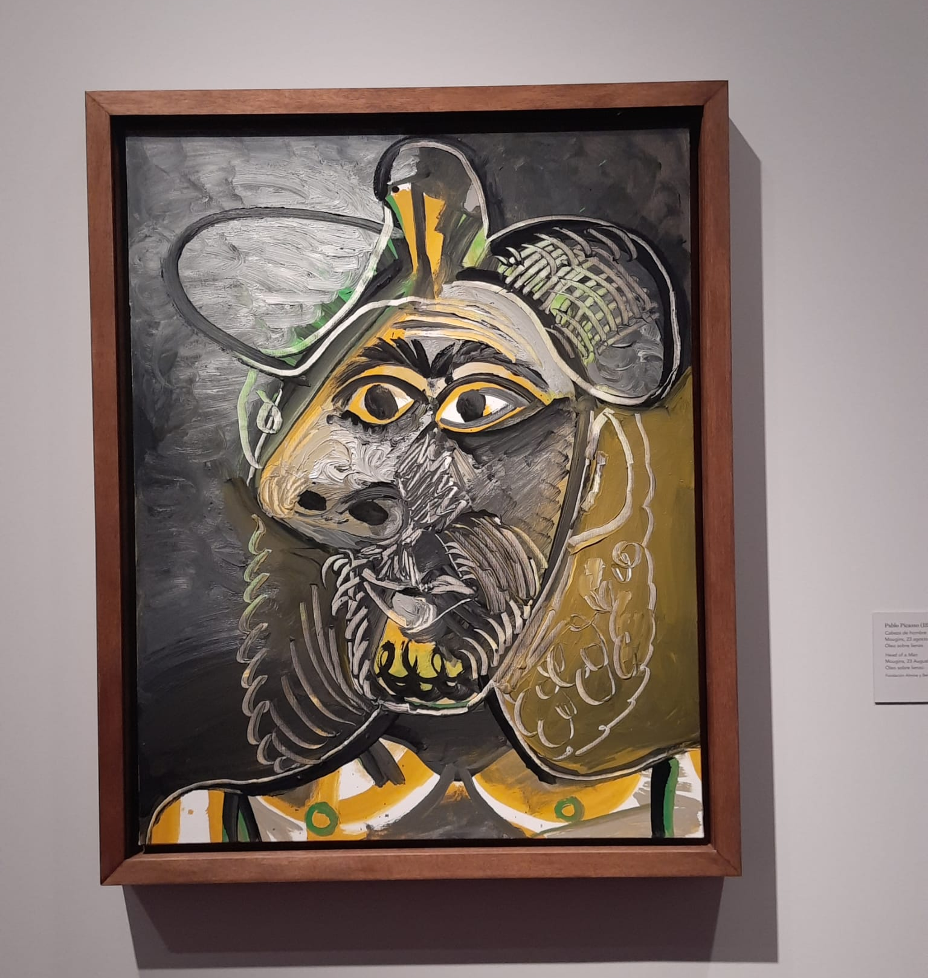
Brīvais laiks – Muzeja apmeklējums

Slide 8
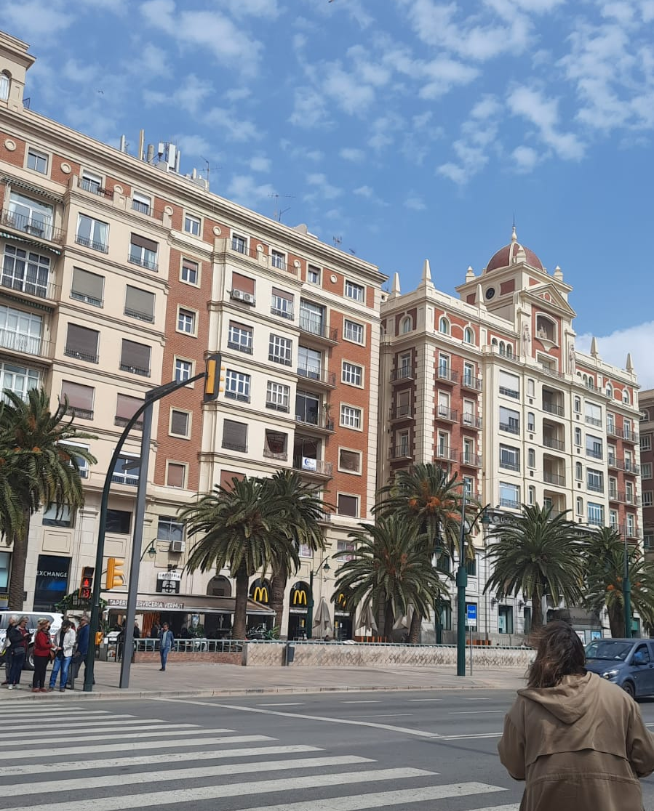
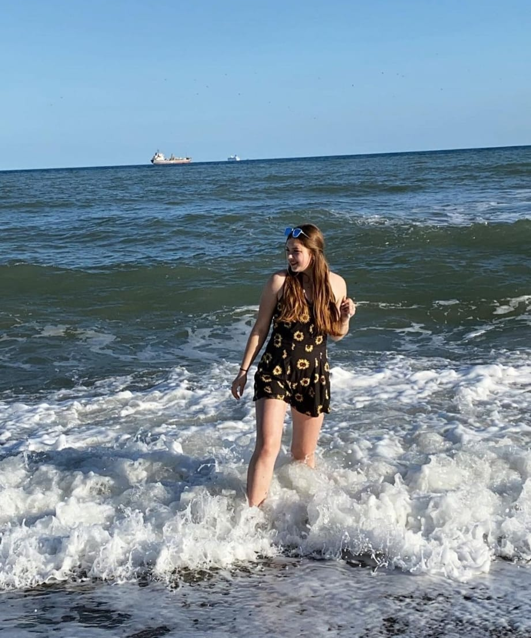
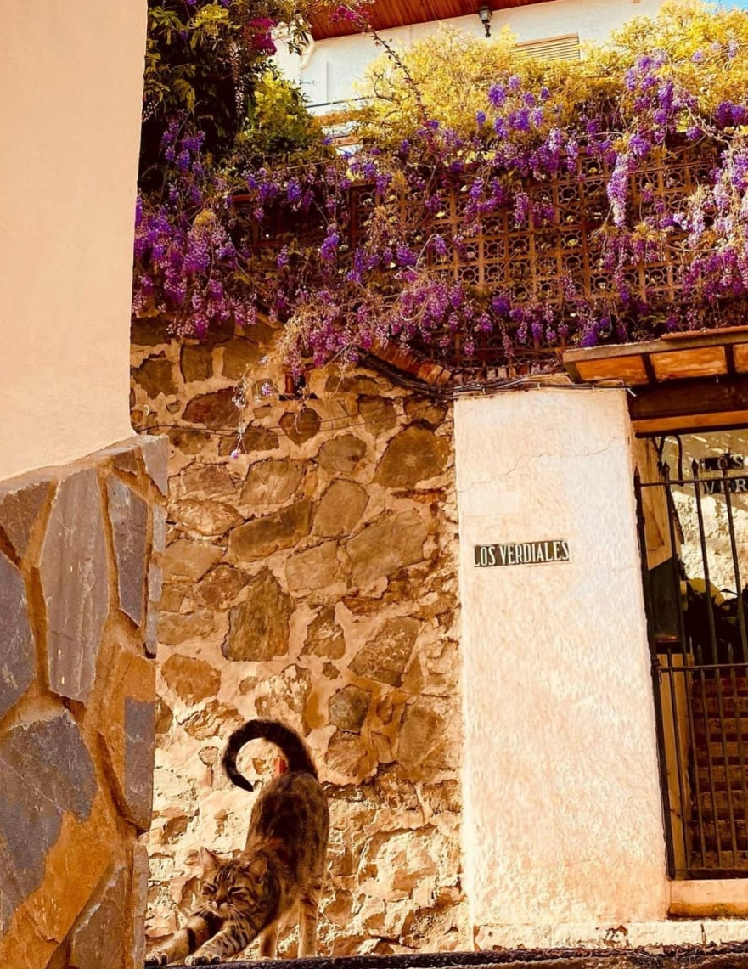
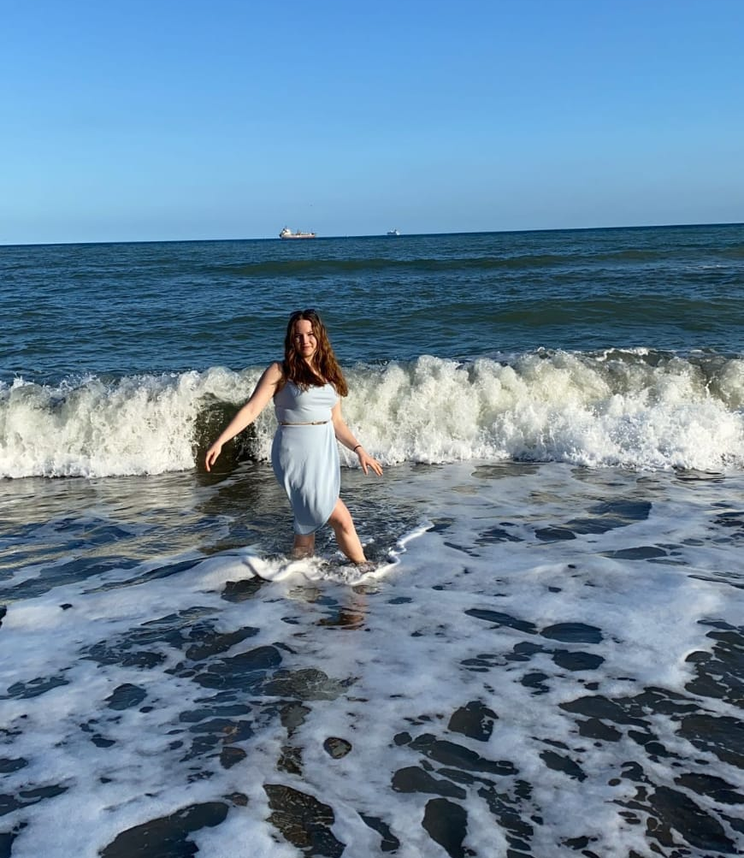
Brīvais laiks – pilsētas izpēte

Slide 9
Iegūtās atziņas
Šāda veida pasākumi uzlabo izglītojamo profesionālās iemaņas, papildina pieredzi un sniedz iespēju izzināt, kā zināšanas, ko apgūstam mācībās teorētiski, tiek pielietotas praktiski ārzemēs – Spānijā.
Pasākums sniedz iespēju izzināt un izbaudīt citas kultūras un nodibināt jaunus, tālākajā dzīve noderīgus kontaktus.

Slide 10
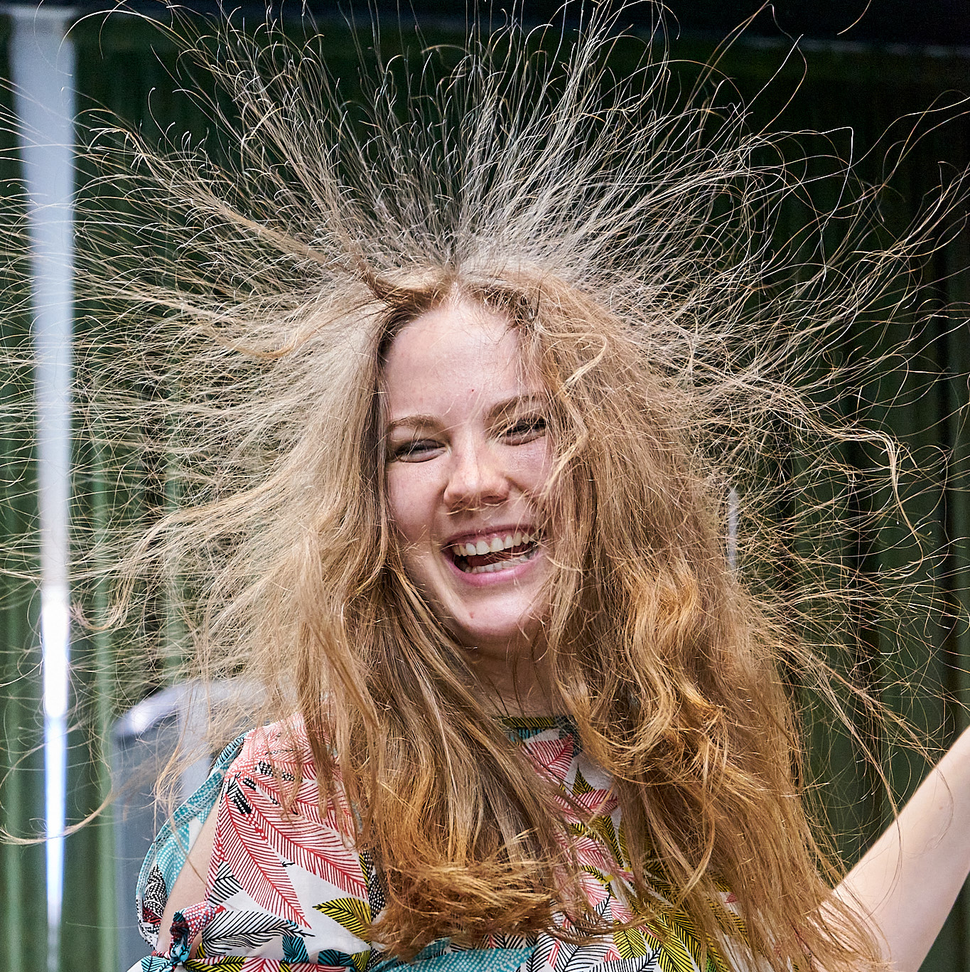
Paldies par uzmanību!

